Slide 1

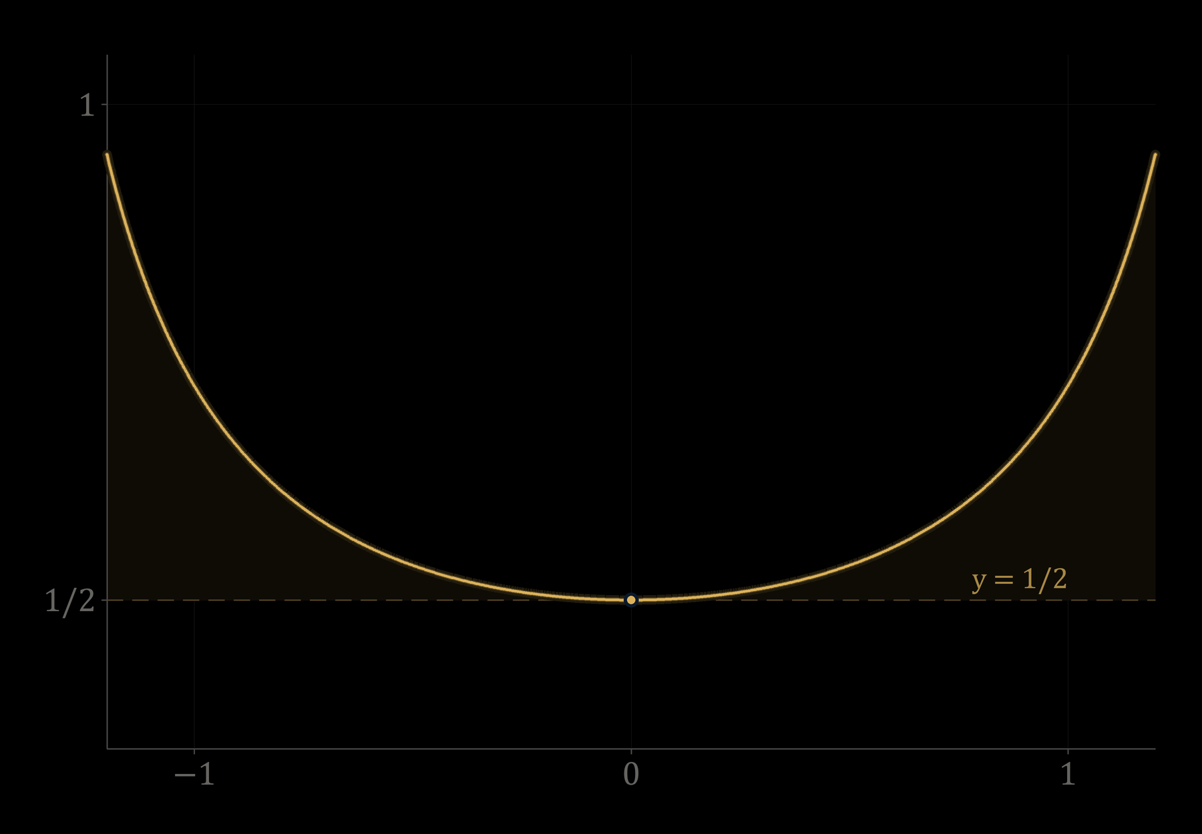
工科数学分析 · 极限专题
COURSE DEMO / 2026
一道极限题的
三种打开方式
从 tan x − sin x 到 1/2
观察结构 · 选择工具 · 交叉验证
x → 0 时，函数值向 1/2 靠拢
DeepSeek Harness Demo 实践 ｜ 第一次：求解 · 第二次：表达
汇报人：________ 2026.10
Notes:
各位老师、同学好。这次 Demo 实践我选了一道工科数学分析中的经典极限题：当 x 趋于 0 时，(tan x − sin x) / x³ 的极限。它看起来是一个普通的 0/0 型，但真正关键是分子可以因式分解。接下来我会用三种方法求解，并展示如何用 dsh 把解题过程整理成可展示的 PPT。

Slide 2
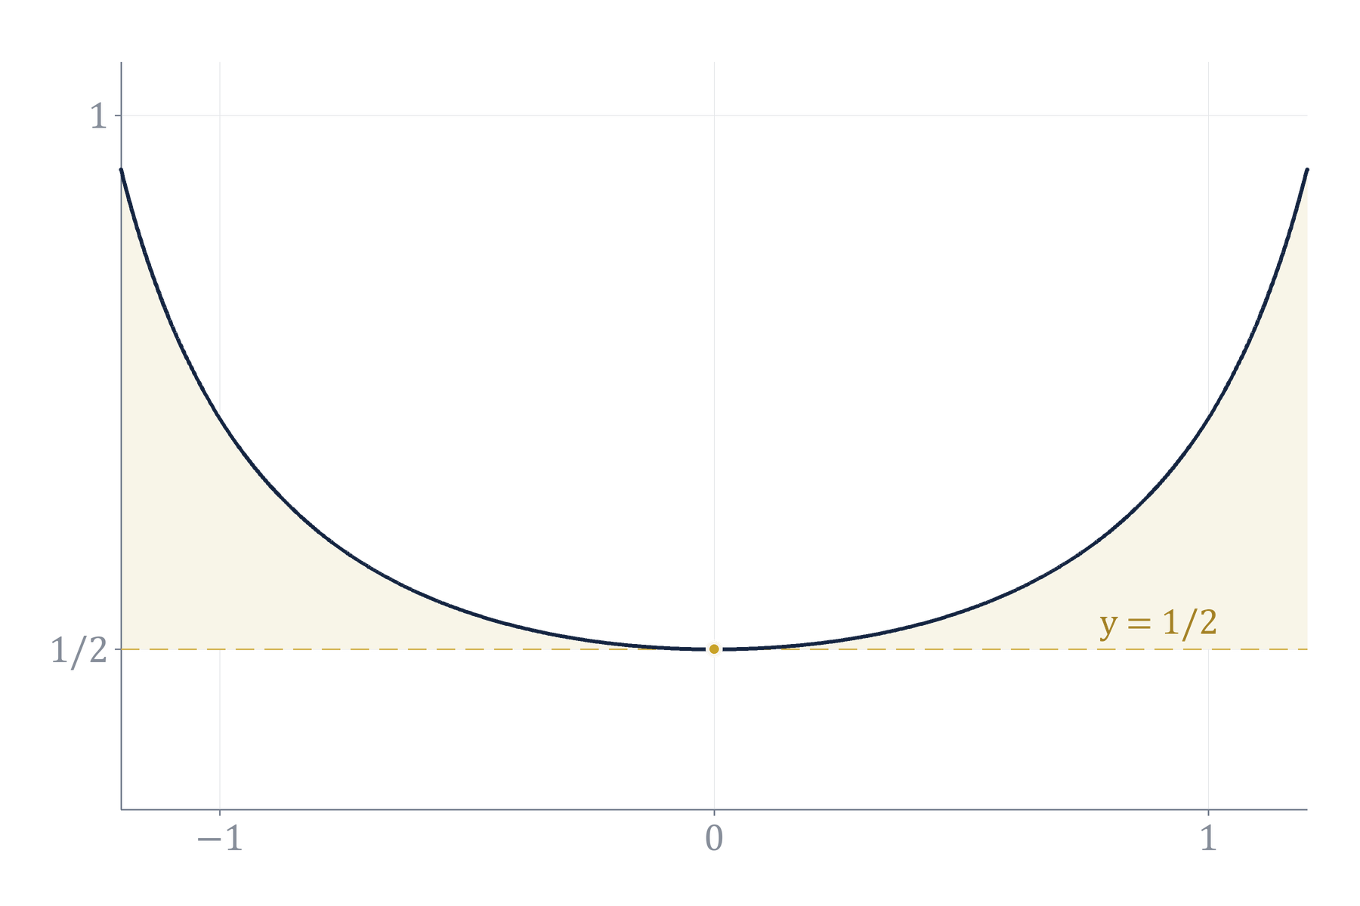
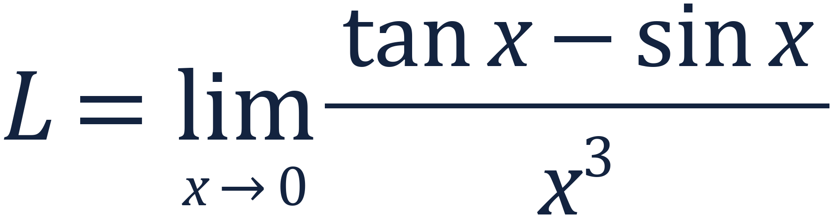
01 / 题目
先看一道“短小”的极限题
题目
0/0 型
三角结构
可去间断点
来源：工科数学分析 · 极限章节经典例题
x = 0 处无定义；
两侧函数值却向 1/2 靠拢。
定义域：0 < |x| < π/2（tan x 有意义）
先别急着洛必达——
这个 0/0 型里，藏着一个因式分解。
图像不是证明，但能先告诉我们答案大概在哪里。
工科数学分析 · 极限专题
DeepSeek Harness · Demo 实践
02 / 12
Notes:
先明确题目本身。这个函数在 x=0 处没有定义，定义域是 0 < |x| < π/2。右边图像已经给出直觉：两侧函数值都向 1/2 靠拢。图像不是证明，但它能提示我们答案大概是多少。

Slide 3
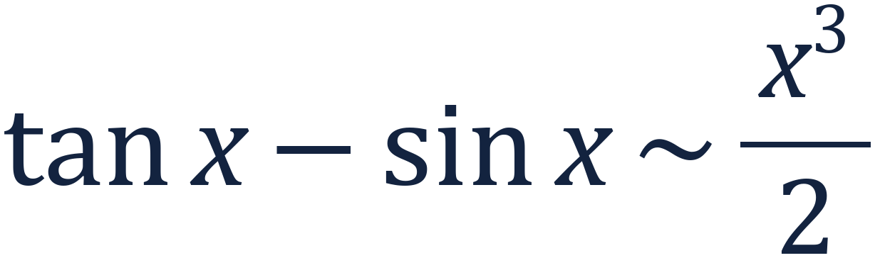
02 / 观察
关键一步：把“差”变成“积”
结构
为什么不是 0？
低阶项抵消了
tan x 与 sin x 在 0 附近都像 x；但它们的差不是 0，而是 x³/2。
01
统一成 sin x 与 cos x
tan x = sin x / cos x
02
提出公因式 sin x
sin x · (1 / cos x − 1)
03
合并为一个乘积
tan x · (1 − cos x)
两个无穷小相减，最低阶不一定还是 1 阶。
差 → 积：把未知变成两个已知极限的乘积。
工科数学分析 · 极限专题
DeepSeek Harness · Demo 实践
03 / 12
Notes:
观察结构：把 tan x 写成 sin x / cos x，提出 sin x，就得到 tan x(1 − cos x)。这一步把“差”变成了“积”，后面就可以用两个标准极限。右边这个问题很重要：为什么不能把 tan x 和 sin x 都换成 x 得到 0？因为低阶项抵消后，真正的主部是 x³/2。

Slide 4
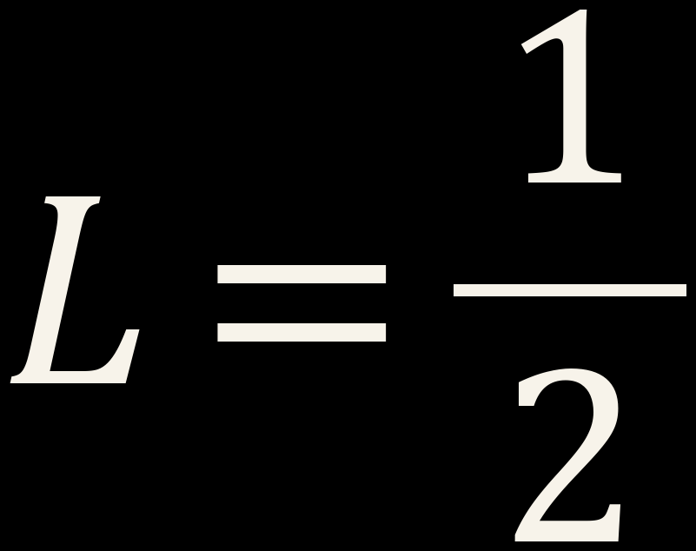
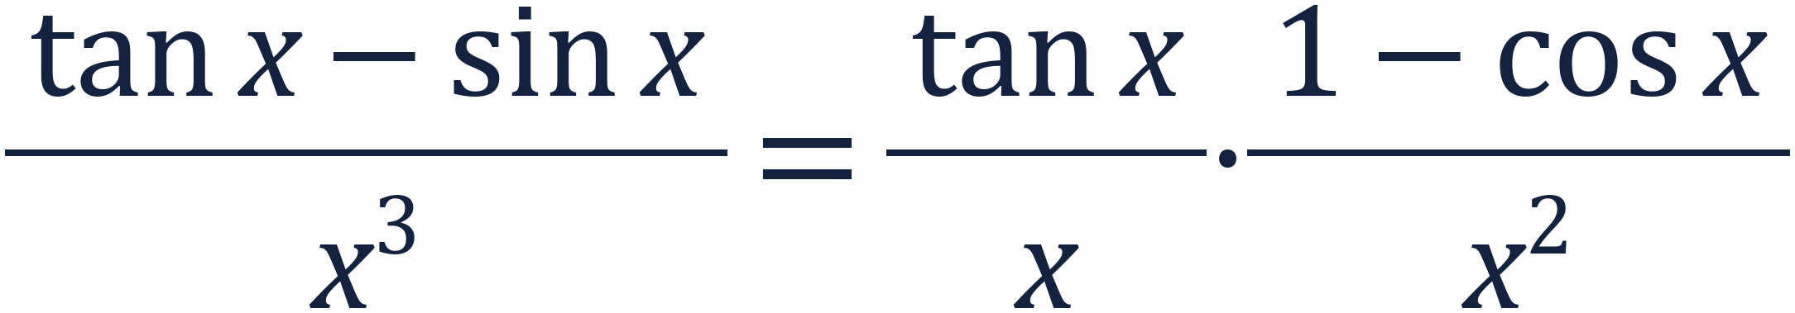
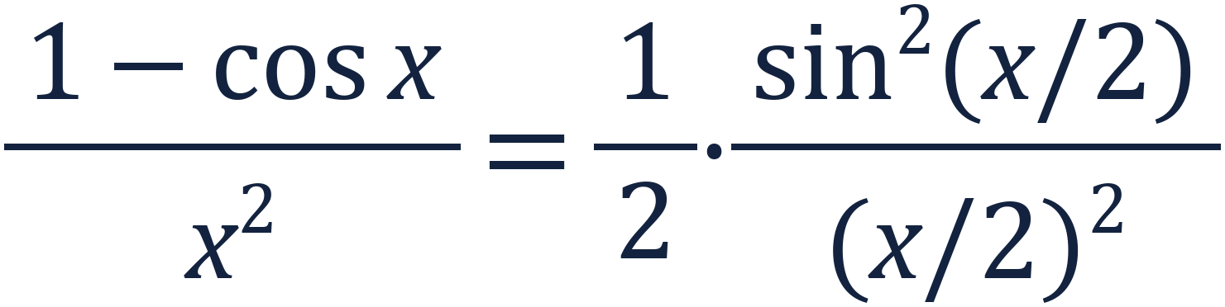
03 / 解法一
因式分解 + 标准极限
01
提公因式
结果
02
拆成两个因子
两个标准极限的乘积
03
二倍角，凑出标准极限
tan x / x → 1
sin t / t → 1（t = x/2）
极限乘积法则
04
代入三个极限，相乘
L = 1 · 1/2 · 1 = 1/2
每一步都有依据
每一步只用一个标准事实——这就是“原理正确”的含义。
工科数学分析 · 极限专题
DeepSeek Harness · Demo 实践
04 / 12
Notes:
解法一：先提公因式，得到 tan x(1 − cos x)；再拆成 tan x / x 和 (1 − cos x) / x² 两个因子；用二倍角把第二项写成 1/2 乘以 sin²(x/2)/(x/2)²；最后代入两个标准极限，结果是 1/2。每一步只用一个标准事实：tan x/x → 1、sin t/t → 1，以及极限乘积法则。

Slide 5
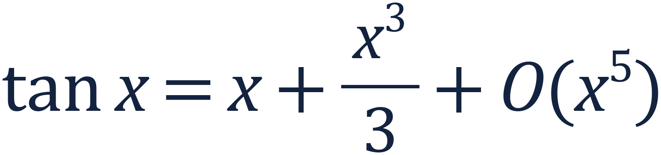
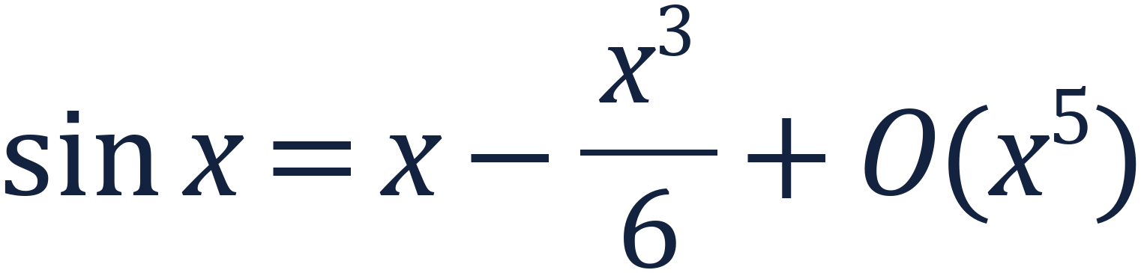
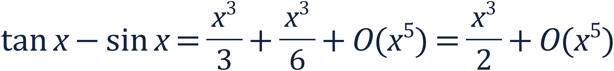
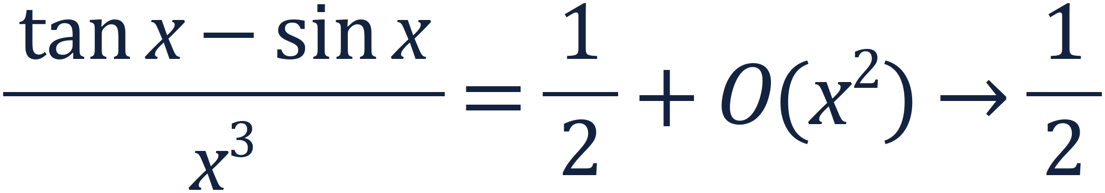
03 / 解法二
泰勒展开：只看最低阶
分母是 x³，所以分子展开到 x³ 就够；更高阶项除以 x³ 后仍趋于 0。
tan x 的展开
阶数匹配
低阶相消，留下 x³
x 项
x − x = 0
相消
sin x 的展开
x³ 项
x³/3 + x³/6 = x³/2
留下
x⁵ 项
O(x⁵) / x³ → 0
消失
相减，再除以 x³
只保留 x³ 项 → 极限 1/2
展开到与分母同阶，是泰勒法的关键。
两种独立方法得到同一结果，可信度更高。
工科数学分析 · 极限专题
DeepSeek Harness · Demo 实践
05 / 12
Notes:
解法二：泰勒展开。因为分母是 x³，所以分子只需要展开到 x³。tan x 的 x³ 系数是 1/3，sin x 的 x³ 系数是 −1/6，相减得到 x³/2，再除以 x³ 就是 1/2。右图把“阶数匹配”讲清楚：x 项相消，x³ 项留下，x⁵ 项除以 x³ 后趋于 0。

Slide 6
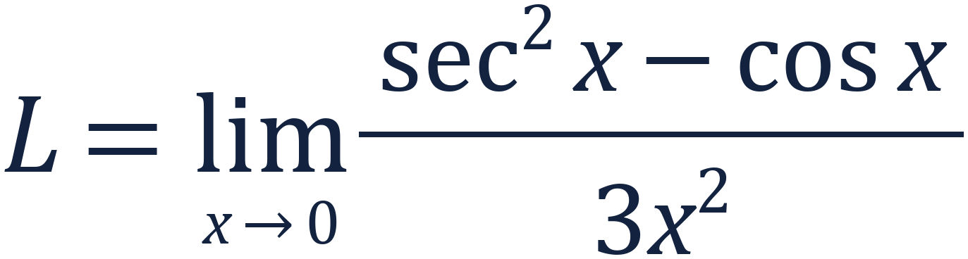
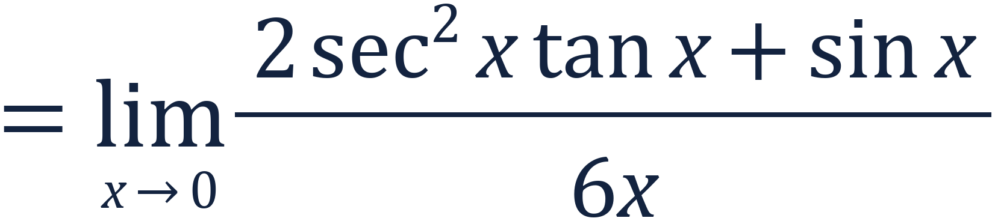
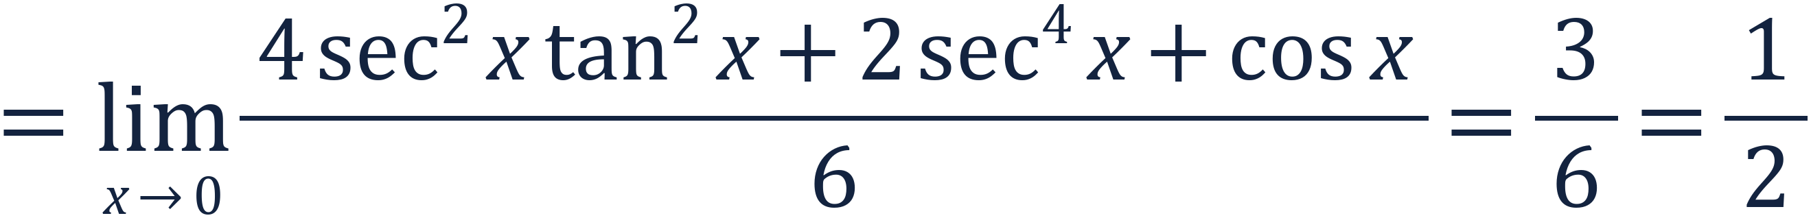
03 / 解法三
洛必达：可行，但不是首选
连续三次使用洛必达法则，每次都仍是 0/0；能算出答案，但计算量和出错率都更高。
① 第一次求导
代价
能做 ≠ 该做
连续 3 次处理 0/0
仍是 0/0 ↓
三角求导容易丢符号
② 第二次求导
恒等式并没有变简单
路径越长，出错面越大。
仍是 0/0 ↓
③ 第三次求导后，代入 x = 0
方法选择
因式分解 ★★★★★
泰勒展开 ★★★★☆
洛必达 ★★☆☆☆
推荐度针对本题，不是通用排名。
工科数学分析 · 极限专题
DeepSeek Harness · Demo 实践
06 / 12
Notes:
解法三：洛必达也能做，但需要连续求导三次：第一次得到 (sec²x − cos x)/(3x²)，第二次得到 (2sec²x tan x + sin x)/(6x)，第三次代入后得到 3/6 = 1/2。它能算出答案，但路径长、符号多，不是本题的首选。

Slide 7

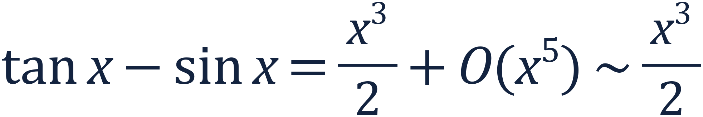
04 / 易错点
等价无穷小，不能直接相减
×
错误示范
✓
正确做法
把两个等价量直接相减，低阶项抵消；真正的主部 x³/2 被丢掉了。
展开到足够阶，保留最低阶非零项，再除以 x³。
于是得到 0 —— 与正确答案相差甚远。
于是得到 1/2 —— 与图像、数值表一致。
判断规则：加减法中，先问“最低阶项会不会抵消？”
稳妥策略：能因式分解就先因式分解；不能就展开到与分母同阶。
工科数学分析 · 极限专题
DeepSeek Harness · Demo 实践
07 / 12
Notes:
最常见的错误是直接把 tan x 和 sin x 都换成 x，得到 x − x = 0。错在相减时低阶项抵消，真正的主部 x³/2 被丢掉了。正确做法是展开到足够阶，保留最低阶非零项。判断规则是：加减法中，先问最低阶项会不会抵消。

Slide 8
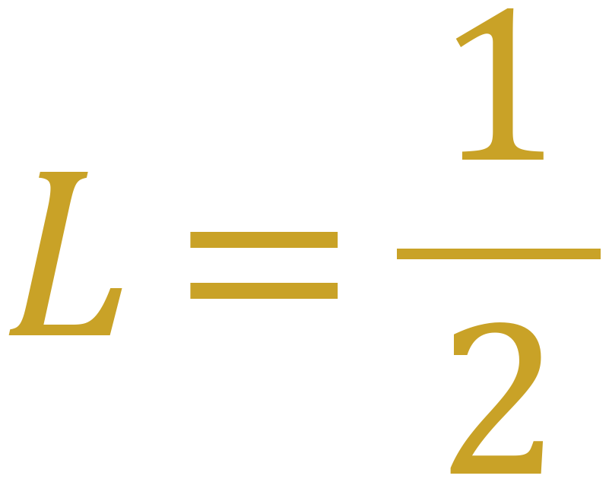
05 / 验证
数值与图像：答案真的是 1/2 吗？
数值实验
x
f(x) = (tan x − sin x) / x³
0.5
0.535016
0.1
0.501255
0.01
0.500013
0.001
0.500000
x → 0
1/2
x = 0 不在定义域内；极限只关心去心邻域。
f(x) 是偶函数，左右极限相同。
纵轴局部放大；虚线为 y = 1/2。
越靠近 0，数值越稳定地落在 1/2 附近。
函数在 x = 0 处没有定义，但极限存在——这是可去间断点。
极限值
工科数学分析 · 极限专题
DeepSeek Harness · Demo 实践
08 / 12
Notes:
数值表显示：x=0.5 时是 0.535016，x=0.1 时是 0.501255，x=0.01 时是 0.500013，x=0.001 时已经是 0.500000。图像也确认了这一点。注意，函数在 x=0 处没有定义，但极限只关心去心邻域，所以这是一个可去间断点。

Slide 9
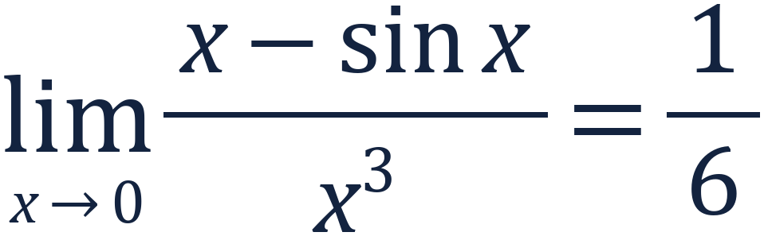
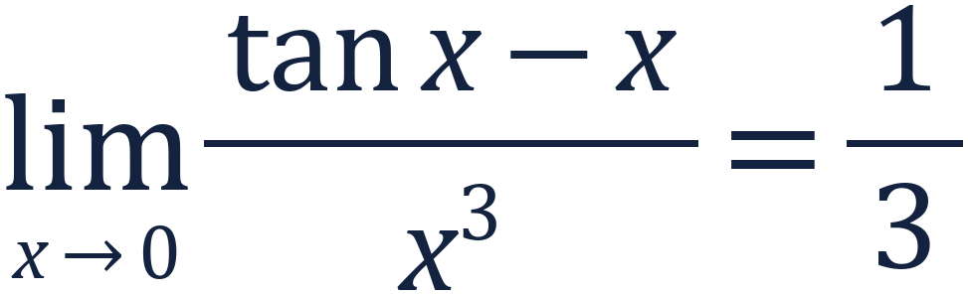
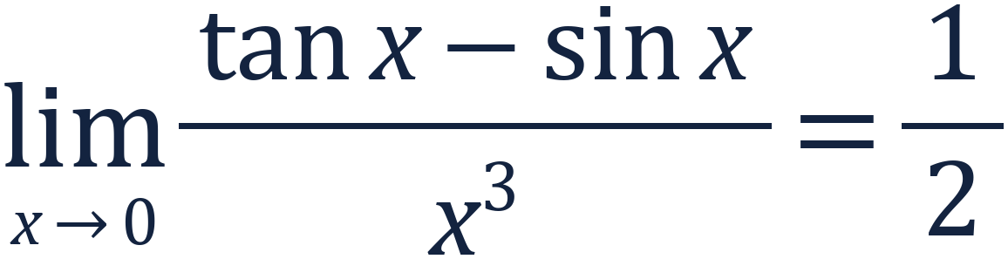
06 / 迁移
一题多变：同一结构，不同阶数
变式 01
变式 02
变式 03
x − sin x
tan x − x
tan x − sin x
x 与 sin x 的差
tan x 与 x 的差
tan x 与 sin x 的差
最低阶：x³ / 6
最低阶：x³ / 3
最低阶：x³ / 2
方法迁移：先找最低阶非零项，再除以分母的阶。
同一个极限结构，换一个函数，就是一道新题；但“配阶数”的思路没有变。
工科数学分析 · 极限专题
DeepSeek Harness · Demo 实践
09 / 12
Notes:
这三个变式说明同一方法：x − sin x 的最低阶是 x³/6，tan x − x 是 x³/3，tan x − sin x 是 x³/2。先找最低阶非零项，再除以分母的阶，这就是极限题的“阶数思维”。

Slide 10
07 / Demo 1
把问题交给 dsh：先定义“好答案”
prompt.md
01
多解
你是工科数学分析助教。
求解 L = lim(x→0) (tan x − sin x) / x³。
要求：
① 给出两种独立解法；
② 每一步注明依据；
③ 指出一个常见错误；
④ 用数值表验证；
⑤ 输出适合 PPT 的短句；
⑥ 用一句话总结可迁移的方法。
因式分解 + 泰勒展开
02
易错点
等价无穷小相减
03
验证
数值表 + 图像
— 第一次 Demo：先解题，再谈表达
提示词不是“帮我算”，
而是“按什么标准算”。
工科数学分析 · 极限专题
DeepSeek Harness · Demo 实践
10 / 12
Notes:
第一次 Demo：我没有直接问“答案是多少”，而是给 dsh 一个明确的输出标准：两种独立解法、每一步注明依据、指出一个常见错误、用数值表验证、输出适合 PPT 的短句，并总结可迁移的方法。提示词不是“帮我算”，而是“按什么标准算”。

Slide 11
08 / Demo 2
从“解出来”到“讲清楚”
01
02
03
04
生成
质疑
校验
重构
初稿：直接洛必达，9 步
→
“能否因式分解？为什么等价替换会错？”
→
符号 + 数值 + 图像，三重合
→
三法对照，一页一个重点
9 步 → 4 步
人工把关三条底线
条件
等价性
结论
不是更短，而是每一步都有依据。
dsh 负责展开可能性，人负责筛选与把关。
工科数学分析 · 极限专题
DeepSeek Harness · Demo 实践
11 / 12
Notes:
第二次 Demo：初稿直接洛必达，有 9 步，虽然能算出答案，但不够清楚。我继续追问：能否用因式分解？为什么等价替换会错？然后做符号、数值、图像三重校验，最后重构成三法对照。dsh 负责展开可能性，人负责筛选与把关。

Slide 12
09 / 结论
答案之外，带走三个习惯
答案
01
看结构
差化积、提公因式，先把未知变成已知。
02
配阶数
分母几阶，分子就展到几阶。
可去间断点
03
交叉验
x = 0 处无定义，但极限存在。
两种方法 + 数值/图像，避免“算对但想错”。
极限只与去心邻域有关
好的极限解答，不是算得快，
而是每一步都知道为什么。
谢谢 / Q&A
工科数学分析 · 极限专题
DeepSeek Harness · Demo 实践
12 / 12
Notes:
最后总结三个习惯：第一，看结构，差化积、提公因式；第二，配阶数，分母几阶，分子就展到几阶；第三，交叉验，用两种方法加数值或图像互相验证。答案是 1/2。好的极限解答，不是算得快，而是每一步都知道为什么。谢谢大家。

